Slide 1
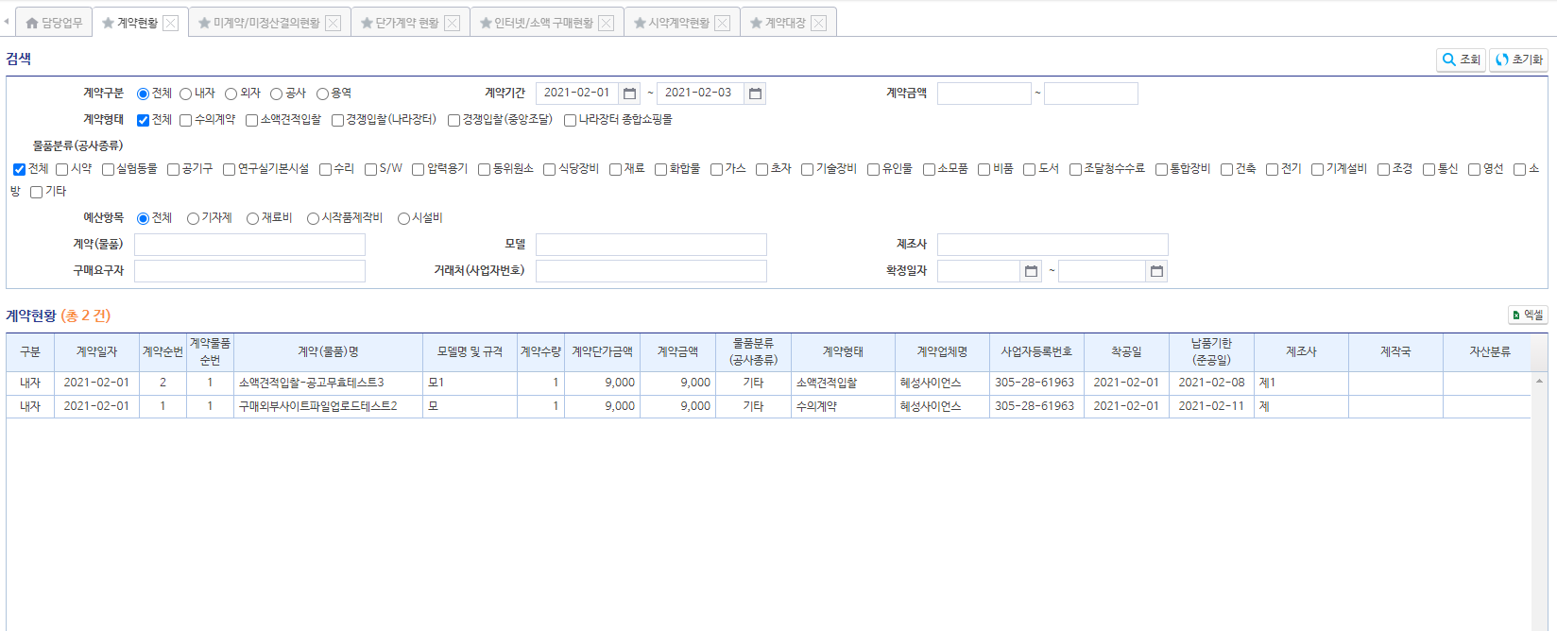

통계관리대장 관리화면
예외그룹호출
계약기준
계약기준
기간 월별 연도별
검색기준
예외계약그룹명
검색
추가

Slide 2
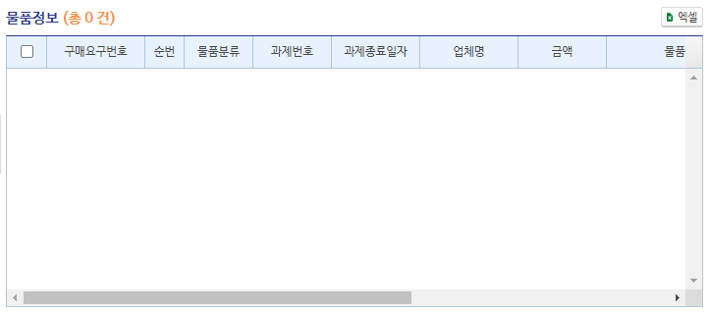
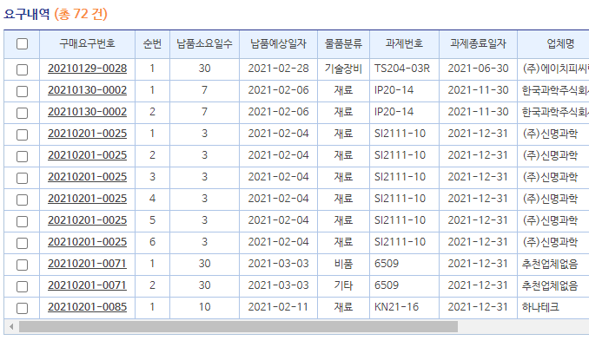
예외계약그룹 관리화면
예외계약그룹
적용
계약목록
삭제
구독료
외자
예외그룹1
예외그룹2
.
예외그룹2

